Slide 1

جمع الكسور وطرحها
(6-4)

Slide 2
أهداف الدرس
جمع وطرح كسرين بسيطين

Slide 3
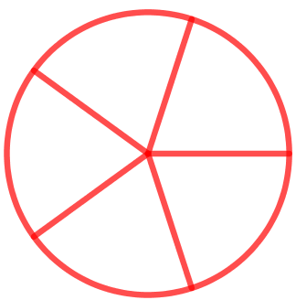

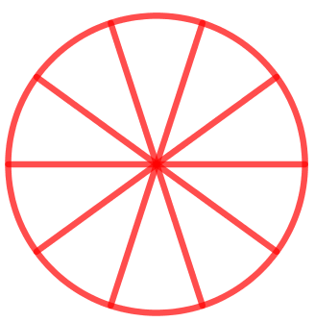
جمع وطرح الكسور
أوجد ناتج ما يلي :
3
2
1
=
+
=
+
5
5
5
4
1
5
=
-
=
-
6
6
6
1
5
3
1
=
=
+
=
+
2
10
10
5
2
3
5
=
-
8
8
8
4
13
6
7
2
7
1
×3
=
=
+
=
+
9
9
9
9
3
9
×3

Slide 4
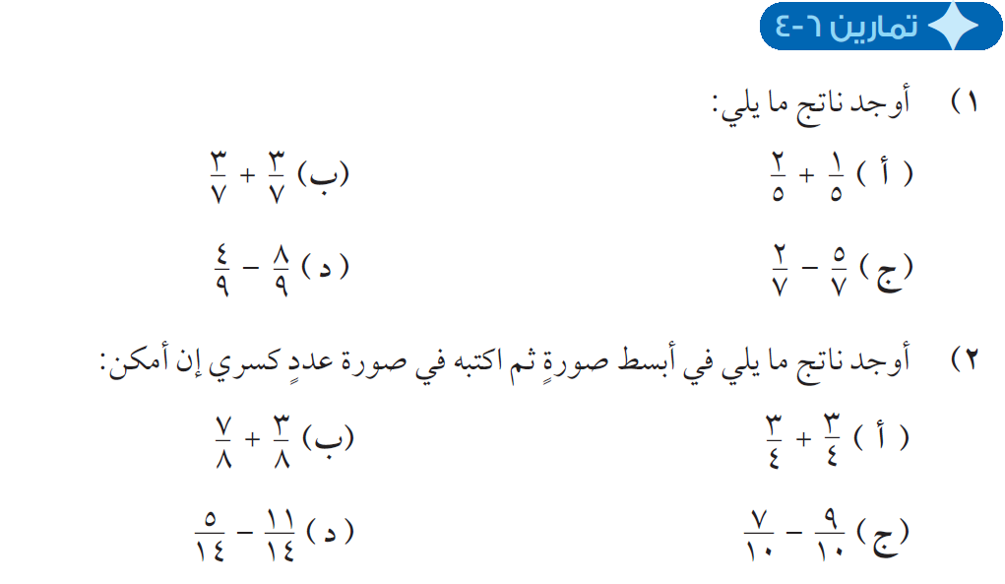
6
3
=
=
7
5
4
3
=
=
9
7
1
1
1
2
10
1
2
6
1
1
3
6
=
=
=
=
=
=
=
4
8
8
4
4
2
2
4
3
6
1
2
=
=
=
=
7
14
5
10

Slide 5
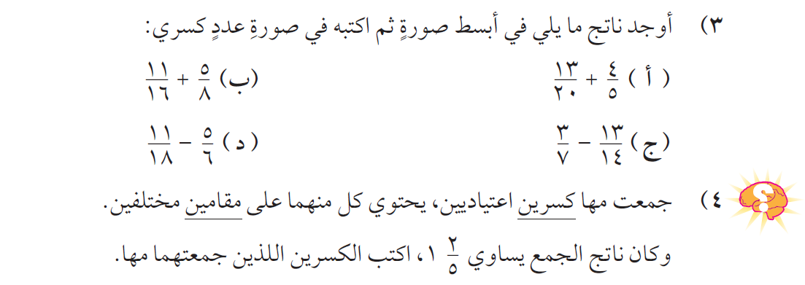
1
5
21
×2
1
9
29
13
16
×4
=
=
=
=
+
=
16
16
×2
20
20
20
20
×4
2
4
×3
1
7
2×
=
=
=
=
9
18
×3
2
14
2×
14
7
1
2
=
=
10
5
5
8
3
8
×2
3
14
العددان هما : ،
=
-
10
5
10
×2
5
10

Slide 6
شكراً على المتابعة
كان معكم / أحمد الصباري

